Slide 1
Некоторые важнейшие направления в развитии образования
А.В.Шарикова, начальник Управления образования

Slide 2
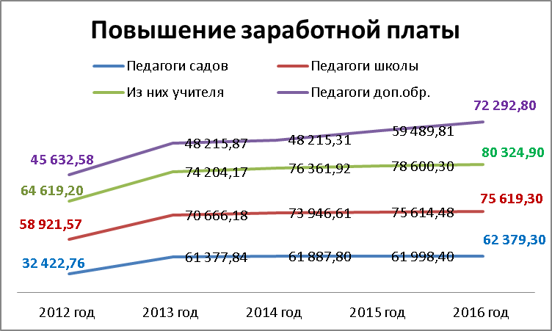
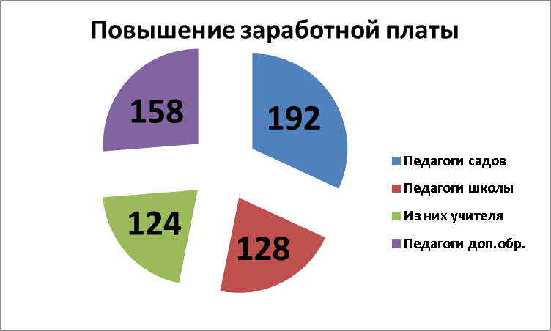
Реализация «майских» указов Президента РФ
Дорожные карты: 2015- 3;
2016-3;
2017-4:
№ 597 «О мероприятиях по реализации государственной социальной политики» (34 поручения)
№ 599 «О мерах по реализации государственной политики в области образования и науки» (24 поручения)
ПРОГРАММА
ПОЭТАПНОГО СОВЕРШЕНСТВОВАНИЯ СИСТЕМЫ ОПЛАТЫ ТРУДА
В ГОСУДАРСТВЕННЫХ (МУНИЦИПАЛЬНЫХ) УЧРЕЖДЕНИЯХ
НА 2012 - 2018 ГОДЫ

Slide 3
Целевые показатели по заработной плате 2017 год
Показатель | 2017 (ст) | 2017 (н) | 2018 год
Средняя заработная плата в сфере общего образования | 62998,50 | 67636,00 | 70747,30
Педагогические работники общеобразовательных организаций | 77812,30 | 83501,20 | 87342,30
В том числе, учителя | 81713,90 | 87258,80 | 91272,70
Педагогические работники ДОД | 77628,20 | 82895,86 | 91272,70

Slide 4
Система оплаты труда
Программы поэтапного совершенствования системы оплаты труда в государственных (муниципальных) учреждениях на 2012 – 2018 годы, утвержденной распоряжением Правительства Российской Федерации от 26 ноября 2012 г. № 2190-р;
плана мероприятий («дорожной карты») «Изменения в отраслях социальной сферы, направленные на повышение эффективности образования и науки», утвержденного распоряжением Правительства Российской Федерации от 30 апреля 2014 г. № 722-р;
номенклатуры должностей педагогических работников организаций, осуществляющих образовательную деятельность, должностей руководителей образовательных организаций, утвержденной постановлением Правительства Российской Федерации от 8 августа 2013 г. № 678 (далее – Номенклатура должностей);
приказа Министерства образования и науки Российской Федерации от 22 декабря 2014 г. № 1601 «О продолжительности рабочего времени (нормах часов педагогической работы за ставку заработной платы) педагогических работников и о порядке определения учебной нагрузки педагогических работников, оговариваемой в трудовом договоре» (зарегистрирован Минюстом России 25 февраля 2015 г., регистрационный № 36204) с изменениями, внесенными приказом Министерства образования и науки Российской Федерации от 29 июня 2016 г. № 755 (зарегистрирован Минюстом России 15 июля 2016 г., регистрационный № 42884) (далее – приказ Минобрнауки России от 22 декабря 2014 г. № 1601);
приказа Министерства образования и науки Российской Федерации от 11 мая 2016 г. № 536 (зарегистрирован Минюстом России 1 июня 2016 г., регистрационный № 42388) «Об утверждении Особенностей режима рабочего времени и времени отдыха педагогических и иных работников организаций, осуществляющих образовательную деятельность» (далее – приказ Минобрнауки России от 11 мая 2016 г. № 536);
Единых рекомендаций по установлению на федеральном, региональном и местном уровнях систем оплаты труда работников государственных и муниципальных учреждений на 2017 год (далее – Единые рекомендации);
рекомендаций по оформлению трудовых отношений с работником государственного (муниципального) учреждения при введении эффективного контракта, утвержденных приказом Министерства труда и социальной защиты Российской Федерации от 26 апреля 2013 г. № 167н;
методических рекомендаций Министерства образования и науки Российской Федерации по разработке органами государственной власти субъектов Российской Федерации и органами местного самоуправления показателей эффективности деятельности государственных (муниципальных) учреждений в сфере образования, их руководителей и отдельных категорий работников (письмо Министерства образования и науки Российской Федерации от 20 июня 2013 г. № АП-1073/02).

Slide 5
Действующая система оплаты труда: Постановление Администрации района от «03»марта 2014 г. П-29
«О системе оплаты труда работников
муниципальных образовательных учреждений»
(на основании Постановления Администрации Ямало-Ненецкого автономного округа от 04 февраля 2009 года № 56-А «О системе оплаты труда работников государственных образовательных организаций и организаций, осуществляющих обучение»),
29 декабря 2016 года принято постановление Правительства Ямало-Ненецкого автономного округа «Об утверждении Отраслевого положения об оплате труда работников государственных образовательных организаций и организаций для детей-сирот и детей, оставшихся без попечения родителей, подведомственных департаменту образования Ямало-Ненецкого автономного округа».

Slide 6
№ п/п | Наименование группы должностей | Штатная численность | Расчет ФОТ в соответствии с действующей системой оплаты труда (в расчете на год)
 |  |  | Фонд должностных окладов и ставок рабочих (в расчете на год) |  |  |  |  |  |  |  |  |  | Фонд надбавок и доплат (ФНД) (в расчете на год) |  |  |  |  |  | Выплаты, не вошедшие в ФНД |  | Районный коэф-т и Северная надбавка в год (гр.13+гр.18+гр.20)*размер надбавки, коэффициента | Резерв | Итого фонд оплаты труда (ФОТ) в год гр.13+гр.18+гр.20+гр.21)+гр.20.1 | Среднемесячный доход работника гр.22/гр.3/12 мес
 |  |  | Размер базового оклада | Сумма базовых окладов в расчете на год (гр.3*гр.4*12 мес.) | Базовый коэффициент (коэффициент уровня образования), тарифный коэффициент | Повышающие коэффициенты |  |  |  |  |  | Итого Фонд долж ностных кладов (гр.5+гр.6+гр.7+гр.8+гр.9+гр.10+гр.11+гр.12) | выплаты стимулирующего характера**** |  | выплаты компенсационногохарактера***** |  | Итого ФНД
 |  |  |  |  |  | Коэф-т стажа работы | Коэф-т специфики работы | Коэф-т квалификации работника | Коэф-т масштаба упр-я | Коэф-т уровня упр-я | Коэф-т территории |  | Сумма | % от ФОТ | Сумма | % от ФОТ | Сумма (гр.14+гр.16) | % от ФОТ | Премия ко дню Учителя | Компенсация при увольнении, замена уходящих в отпуск
1 | 2 | 3 | 4 | 5 | 6 | 7 | 8 | 9 | 10 | 11 | 12 | 13 | 14 | 15 | 16 | 17 | 18 | 19 | 20 | 20.1 | 21 |  | 22 | 23
 |  |  |  |  |  |  |  |  |  |  |  |  |  | 25% |  | 5% |  | 30%
Расчет ФОТ в соотв с пост Правительства ЯНАО от 16.12.2014 № 1020-П "О совершенствовании систем оплаты труда работников государственных учреждений Ямало-Ненецкого автономного округа" |  |  |  |  |  |  |  |  |  |  |  |  |  |  |  |  |  |  |  | Отклонение ФОТ (гр.36-гр.22) | Отклонение сред. з.п. (гр.37-гр.23)
ГАРАНТИРОВАННАЯ ЧАСТЬ (п. 3.10.3.1. пост № 1020-п) 60 % (в расчете на год) |  |  |  |  |  |  |  |  |  | СТИМУЛИРУЮЩАЯ ЧАСТЬ (п. 3.10.3.2. пост № 1020-п) 40 % (в расчете на год) |  |  |  |  |  |  | Районный коэф-т и Северная надбавка в год (гр.28+гр.29)*размер надбавки, коэффициента | Итого фонд оплаты труда (ФОТ) в год (гр.28+гр.29+гр.35) | Среднемесячный доход работника (гр.36/гр.3/12 мес.)
Размер оклада | Сумма окладов на год (гр.3*гр.24*12 мес.) | выплаты компенсационного характера согласно п. 3.6.1. пост № 1020-П***** |  |  |  |  |  |  | Итого по гарантированной части (гр.25+гр.26) | выплаты стимулирующего характерасогласно п.3.7.4. пост № 1020-П
 |  | Сумма | Ночные | Празн. | Аттестация раб. Мест 4% | Компенсация при увольнении, замена уходящих в отпуск | За работу в сельской местности | % от ГЧ (гр.26*100%)/гр.28 |  | Всего (гр.30+гр.34) | в том числе
 |  |  |  |  |  |  |  |  |  |  | За стаж работы | За специфику работы | За качество (квалификацию работника, образование) | За интенсивность и высокие результаты | За интенсивность и высокие результаты (из резерва для педаг.) | Премия ко дню Учителя
24 | 25 | 26 | 26.1. | 26.2. | 26.3. | 26.4. | 26.5. | 27 | 28 | 29 | 30 | 31 | 32 | 33 | 33.1 | 34 | 35 | 36 | 37 | 38 | 39

Slide 7
Штатная численность | Расчет ФОТ в соответствии с действующей системой оплаты труда (в расчете на год)
 | Фонд должностных окладов и ставок рабочих (в расчете на год) |  |  |  |  |  |  |  |  |  | Фонд надбавок и доплат (ФНД) (в расчете на год) |  |  |  |  |  | Выплаты, не вошедшие в ФНД |  | Районный коэф-т и Северная надбавка в год (гр.13+гр.18+гр.20)*размер надбавки, коэффициента
 | Размер базового оклада | Сумма базовых окладов в расчете на год (гр.3*гр.4*12 мес.) | Базовый коэффициент (коэффициент уровня образования), тарифный коэффициент | Повышающие коэффициенты |  |  |  |  |  | Итого Фонд долж ностных кладов (гр.5+гр.6+гр.7+гр.8+гр.9+гр.10+гр.11+гр.12) | выплаты стимулирующего характера |  | выплаты компенсационного характера |  | Итого ФНД
 |  |  |  | Коэф-т стажа работы | Коэф-т специфики работы | Коэф-т квалификации работника | Коэф-т масштаба упр-я | Коэф-т уровня упр-я | Коэф-т территории |  | Сумма | % от ФОТ | Сумма | % от ФОТ | Сумма (гр.14+гр.16) | % от ФОТ | Премия ко дню Учителя | Компенсация при увольнении, замена уходящих в отпуск
3 | 4 | 5 | 6 | 7 | 8 | 9 | 10 | 11 | 12 | 13 | 14 | 15 | 16 | 17 | 18 | 19 | 20 | 20.1 | 21
 |  |  |  |  |  |  |  |  |  |  |  | 25% |  | 5% |  | 30%

Slide 8
ГАРАНТИРОВАННАЯ ЧАСТЬ (п. 3.10.3.1. пост № 1020-п) 60 % (в расчете на год) |  |  |  |  |  |  |  |  |  | СТИМУЛИРУЮЩАЯ ЧАСТЬ (п. 3.10.3.2. пост № 1020-п) 40 % (в расчете на год) |  |  |  |  |  |  | Районный коэф-т и Северная надбавка в год (гр.28+гр.29)*размер надбавки, коэффициента
Размер оклада | Сумма окладов на год (гр.3*гр.24*12 мес.) | выплаты компенсационного характера согласно п. 3.6.1. пост № 1020-П***** |  |  |  |  |  |  | Итого по гарантированной части (гр.25+гр.26) | выплаты стимулирующего характерасогласно п.3.7.4. пост № 1020-П
 |  | Сумма | Ночные | Празн. | Аттестация раб. Мест 4% | Компенсация при увольнении, замена уходящих в отпуск | За работу в сельской местности | % от ГЧ (гр.26*100%)/гр.28 |  | Всего (гр.30+гр.34) | в том числе
 |  |  |  |  |  |  |  |  |  |  | За стаж работы | За специфику работы | За качество (квалификацию работника, образование) | За интенсивность и высокие результаты | За интенсивность и высокие результаты (из резерва для педаг.) | Премия ко дню Учителя
24 | 25 | 26 | 26.1. | 26.2. | 26.3. | 26.4. | 26.5. | 27 | 28 | 29 | 30 | 31 | 32 | 33 | 33.1 | 34 | 35

Slide 9
Должностные оклады
№ п/п | Профессиональная квалификационная группа (квалификационный уровень) | Наименование должностей служащих (профессий рабочих) | Размер оклада (должностного оклада), ставки заработной платы* (рублей)
1 | 2 | 3 | 4
I. Профессиональные квалификационные группы должностей работников образования
Профессиональная квалификационная группа должностей руководителей структурных подразделений
1.3. | 3 квалифика-ционный уровень | начальник (заведующий, руководитель, руководитель, управляющий) обособленного структурного подразделения профессиональной образовательной организации (подразделения) | 20 700
Профессиональная квалификационная группа должностей педагогических работников
1.4. | 1 квалифика- | инструктор по труду; инструктор | 8 600
 | ционный уровень | по физической культуре; музыкальный руководитель

Slide 10
Минимальная заработная плата в округе с 1 июля 2017 года она составляет 16 299 рублей .
Величину прожиточного минимума в Ямало-Ненецком автономном округе в расчёте:
на душу населения - 16119 рублей,
для трудоспособного населения - 16751 рубль,
для пенсионеров - 12669 рублей,
для детей - 15897 рублей.
С 1 января 2018 года уровень минимальной заработной платы будет равен прожиточному минимуму трудоспособного населения в регионе. Это приведёт к росту зарплат и социальных пособий. Будет проведена индексация на 4% (ожидается 17 тыс.)

Slide 11
Поручения по итогам встречи:
Администрации учреждения:
оформить в учительской стенд «Нормативная правовая база, регламентирующая вопросы оплаты труда» (до 01.12.2017);
Провести внутреннюю проверку соответствия трудовых договоров сотрудников учреждения требованиям законодательства с привлечением членов профсоюза (до 01.02.2018);
Провести обсуждение нормативной базы, собрать поступившие от работников вопросы по оплате труда и направить в адрес начальника Управления образования (до 01.02.2018).
2. Сотрудникам учреждения изучить документы по оплате труда, в том числе и новую систему оплаты труда.
3.Начальнику Управления образования провести встречу трудового коллектива, прием граждан по личным вопросам по вопросам оплаты труда (до 10.02.2018) с привлечением специалистов Центра по обслуживанию образовательных учреждений.

Slide 12
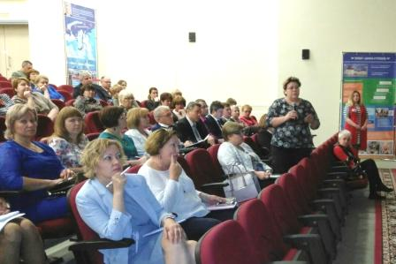
Васильева О.Ю. заявила журналистам, что полномочия по управлению школами от муниципалитетов на уровень регионов должны перейти менее, чем за три года.
По мнению Васильевой, правовые нормы позволяют осуществить передачу управления школами на региональный уровень. Эта мера также позволит более эффективно тратить выделенные на образования средства.
Исполнение задач, определенных в Послании Президента Российской Федерации Федеральному Собранию Российской Федерации от 03.12.2015, а также Комплекса мер, направленных на обеспечение поэтапного доступа социально ориентированных некоммерческих организаций, осуществляющих деятельность в социальной сфере, к бюджетным средствам, выделяемым на предоставление социальных услуг населению, на 2016-2020 годы, утвержденного заместителем Председателя Правительства Российской Федерации Голодец О.Ю. 23.05.2016 N 3468п-П44,

Slide 13
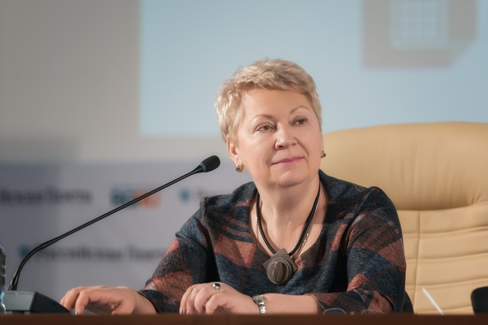
Минобрнауки России курирует шесть приоритетных проектов:
«Создание современной образовательной среды для школьников»,
«Доступное дополнительное образование для детей»,
«Рабочие кадры для передовых технологий»,
«Вузы как центры пространства создания инноваций»,
«Современная цифровая образовательная среда в Российской Федерации»,
«Развитие экспортного потенциала российской системы образования».

Slide 14
Важные направления:
Осознанный выбор предметов обучающимися на ЕГЭ и ГИА-9
Качественная подготовка к новым формам проведения ГИА-9: собеседование по русскому языку (2018), обязательный экзамен по иностранному языку (2020), а так же проведения организация ГИА-9 для детей с ОВЗ (отсутствие диагноза ЗПР).
Эффективность профильного обучения, кадетское движение в 10-11 классах.
Использование в полной мере результатов мониторинговых исследований, в том числе оформление результатов в успешные практики.
Усиление патриотического воспитание, в том числе через проекты ЮнАрктика (8кл) и ЮнАрмия.
Привлечение средств от платной деятельности на повышение заработной платы педагогических работников.
Соблюдение кодекса педагога.
Перераспределение должностных обязанностей.
Активность сотрудников педагогических организаций в жизни села, района.

Slide 15
Учесть в работе:
1. Расписание на следующий день вывешивать не позднее 3 урока.
2. Проанализировать расписание в точки зрения нагрузки и «справедливости».
3. Регулярно выставлять оценки в электронный журнал, заполнять домашнее задание.
4. При необходимости внести коррективы в Положение о промежуточной аттестации обучающихся (сколько отметок должен иметь ученик за четверть?).
5. Учителям рассмотреть возможность дополнительных занятий с обучающимися, испытывающими затруднения в обучении.
6. Сотрудникам учреждений грамотно и корректно комментировать ситуации в соц.сетях. При возникновении конфликтных ситуациях принять меры в рамках своих полномочий.
7. Сотрудникам учреждений незамедлительно о всех происшествиях уведомлять администрацию учреждений.
8. В «актированные дни» не отпускать детей младшего возраста без сопровождения.

Slide 16
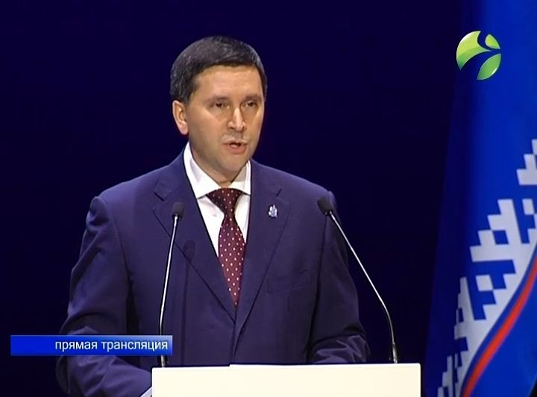
Ежегодный доклад Губернатора Ямала Д.Н. Кобылкина о результатах деятельности Правительства автономного округа, о положении дел и планах развития Ямало-Ненецкого автономного округа
16.11.2017
2018-й – Год социальной ответственности

Slide 17
Год единства российской нации
Год гражданской активности и волонтерства
Год театра
Год Солженицына
Год отечественного балета
2018 год объявлен президентом России Владимиров Путиным Годом добровольца и волонтера.
Президент Российской Федерации подписал указ об объявлении в России с 2018 года Десятилетия детства

